Slide 1
指令微调与对话模型构建

Slide 2
01
指令数据简介

Slide 3
指令数据
指令数据(instruct data)是专门为训练语言模型而设计的数据，包含各种任务的指令和相应的输出，以问答的形式呈现，更接近人类的交流方式，通常用于大语言模型的有监督微调(Supervised Fine-Tuning，SFT)训练中。
这种数据的构造需要保证问题的表达符合人类真实需求，答案尽量正确且有针对性，不能随意编造指令数据。 基于指令数据对大语言模型进行有监督微调，能帮助模型学习如何理解和响应不同类型的指令，提高其在特定任务上的表现和泛化能力 。

Slide 4
指令数据
目前针对大语言模型监督微调的开源指令微调数据集很多，格式也不尽相同。但其通用的范式是包含人类指令和期望输出，由多个（指令，输出）对构成数据集。
指令部分：明确描述需要模型执行的任务。例如，“请将以下古文翻译成现代汉语：学而时习之，不亦说乎？”
期望输出：指令对应的正确响应或答案。例如，翻译后的现代汉语句子“学习了知识然后时常去复习它，不也是很愉快吗？”

Slide 5
指令数据
根据指令监督微调的目的不同，指令数据集可以分为以下三类：
混合数据集：这类数据集包含多样化的任务，每个任务都有多个（指令，输出）对，模型在这类数据集上训练后，可以增强其泛化能力到未见过的新任务上。
特定任务数据集：这类数据集中只包含单一任务，用于增强模型的特定任务指令理解和回复能力。
多轮对话数据集：这类数据集包含多轮对话闲聊数据，用于训练模型的多轮对话交互能力。

Slide 6
02
指令数据构建方法

Slide 7
2.1转化方法
转化法是将现有的用于NLP任务的开源数据集或文本资源转换成适合训练大语言模型的指令数据集。通过重新表述文本使其成为指令，提取文本中的特定信息作为响应；或者将数据集中的句子或段落转换为指令和响应的对。从而扩展和丰富数据集。
优点：可以利用现有的丰富数据资源，保持数据的自然性和真实性。
缺点：可能受限于原始数据的质量和多样性，转换过程可能需要大量的人工干预。

Slide 8
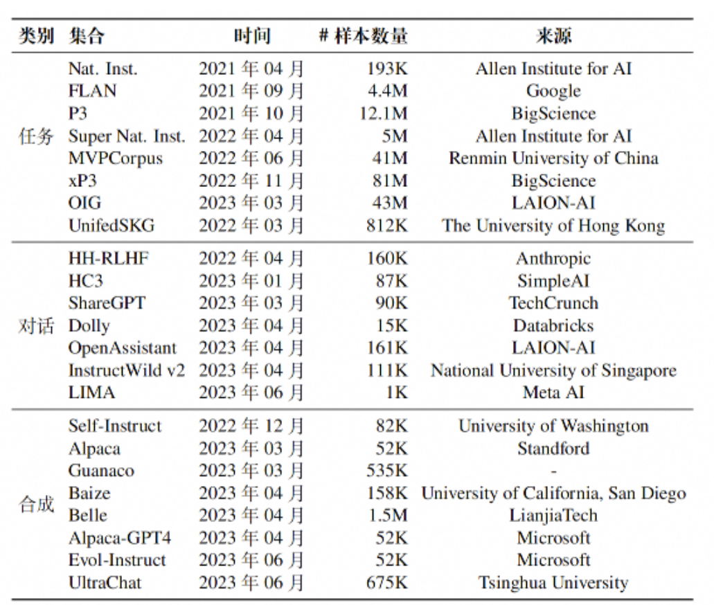
2.1转化方法
开源数据集合示例：
Notes:
通常来说，这些NLP数据集都包括输入和输出两个主要部分。例如，在中英翻译任务中，输入是“大语言模型已经成为机器学习的一个重要研究方向”，而相应的输出则是“Large language models have become one important research direction for machine learning”。

Slide 9
2.1转化方法
转化法一个非常关键的步骤就是为上述的“输入-输出”对数据添加任务描述信息，用于指导模型去理解任务目标以及相关信息。
此外，为了进一步丰富训练实例，还可以设计特定的任务描述来翻转现有实例的输入-输出对，从而得到新的任务数据用于指令微调。例如，给定一个问题-答案对，传统的训练方式是基于问题预测答案；同时也可以基于答案生成问题，以此方式来创建一个新的“问题生成”实例，比如可以使用任务描述“请基于以下答案生成一个问题”。

Slide 10
2.2蒸馏方法
蒸馏法的目标是从大型数据集中提取关键信息，通过简化或概括，将提取的信息转化为更简洁的指令数据集，同时保留原始数据的核心特征。从而使在该数据集上训练的模型具有与在原始数据集上训练的模型相当或更好的性能。
优点：可以提取关键信息，减少数据的冗余，提高数据集的效率。
缺点：可能会丢失一些重要的上下文信息，需要精心设计提取规则以保持数据的完整性。
常见指令数据集蒸馏的方法包括知识蒸馏和指令遵循蒸馏。

Slide 11
2.2蒸馏方法
知识蒸馏：是一种模型压缩的方法，‌通过使用教师-学生模型架构，‌将复杂模型的知识迁移到简单模型中。‌通过自监督方法修剪数据集，‌能够在保留简单和困难示例的同时，‌有效地减少数据集的大小。
指令遵循蒸馏：侧重于通过模仿给出的指令提出新的指令，‌旨在增加主题覆盖、‌技能覆盖以及数据集的多样性。‌这种方法通过进化出的指令进行判断，‌例如通过ChatGPT判断进化出的指令是否对原始指令有任何增益，‌或者是否难以生成回复，‌以此来优化指令集。

Slide 12
2.2蒸馏方法 — LLM2LLM
LLM2LLM是一种针对性和迭代的数据增强策略，其过程如下：
（1）在初始种子数据集上对学生LLM进行微调；
（2）评估和提取模型预测错误的数据点；
（3）使用教师LLM（如GPT4）根据这些错误数据点生成合成数据，然后将这些数据重新加入到学生LLM的训练数据中。
这种方法通过在训练期间放大LLM预测错误的数据点的信号，并将它们重新整合到数据集中，利用这些指令来增强学生LLM的能力。该方法专注于对LLM来说更具挑战性的例子，增强其解决复杂任务的能力。

Slide 13
2.3合成方法
合成法是一种半自动化的数据合成方法，借助已有的高质量指令数据作为上下文学习示例输入大语言模型，进而生成大量多样化的任务描述和输入-输出数据。
其过程是定义指令的模板或规则，这些模板可以基于自然语言的语法和语义规则；使用随机或确定性的方法填充模板，生成指令和响应的对；可以结合现有的知识库或规则库，以确保生成的指令数据集的合理性和多样性。
优点：可以生成大量多样化的数据，不受现有数据资源的限制。 缺点：生成的数据可能缺乏真实性，需要通过验证和测试来确保其质量和可靠性。

Slide 14
2.3合成方法—Self-instruct
Self-instruct是一种自引导的方法，它借助大语言模型自身生成指令和响应对，减少了对人工标注的依赖，生成多样化、高质量的数据。
其过程为：首先选取少量指令作为示例，针对所使用的大语言模型设计指令来提示模型生成新的微调数据，最后剔除低质量或重复的生成实例。
常见的过滤方法包括：去除与任务池中指令相似度过高的指令、语言模型难以生成回复的指令、过长或过短的指令以及输入或输出存在重复的实例。

Slide 15
2.3合成方法—Self-instruct示例
原有数据集：
{输入：关关雎鸠，在河之洲。输出：雎鸠鸟在河洲鸣叫。}
{输入：学而时习之，不亦说乎。输出：学到了知识时常复习不是很愉快吗}
设计指令模板：
请将以下古文翻译成现代汉语：
将这段古文译为现代汉语：
请为以下古文生成一个问题，并给出答案：
生成一段类似于以下古文的句子：

Slide 16
2.3合成方法—Self-instruct示例
生成新指令和响应：
指令：请将以下古文翻译成现代汉语：关关雎鸠，在河之洲。
响应：雎鸠鸟在河洲鸣叫。
指令：将这段古文译为现代汉语：关关雎鸠，在河之洲。
响应：雎鸠鸟在河洲鸣叫。
指令：请为以下古文生成一个问题，并给出答案：关关雎鸠，在河之洲。
响应：问题：这句古文的主要内容是什么？答案：雎鸠鸟在河洲
鸣叫。

Slide 17
2.3合成方法—Evol-instruct
Evol-instruct是一种基于大语言模型的指令数据生成技术，它基于初始指令数据集进行扩展。在该方法中，大语言模型作为指令演化器，从深度演化和广度演化两个方向进行指令的拓展。
深度演化：通过五种特定类型的提示（添加约束、深化、具体化、增加推理步骤以及使输入复杂化）使得指令变得更加复杂与困难；
广度演化：旨在扩充指令主题范围、指令涉及的能力范围以及整体数据集的多样性。。
将此提示和需要重写的指令输入到大语言模型中，模型便会根据这些指令生成演化后新的提示。然后再将这个指令输入给大模型来得到相应的答案，这样便构建了一条新的指令-输出数据实例。

Slide 18
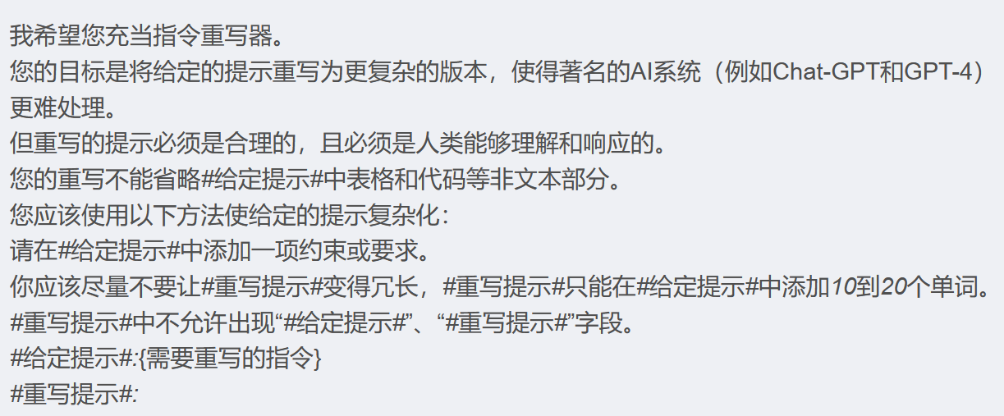
2.3合成方法—Evol-instruct
深度演化（添加约束）指令：

Slide 19
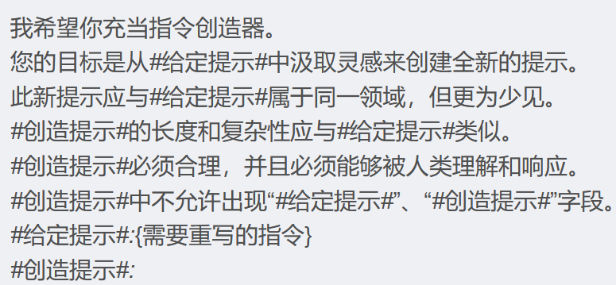
2.3合成方法—Evol-instruct示例
广度演化指令：
数据后处理：该阶段将去除部分实例数据以保证数据集合的整体质量和多样性。常用处理规则如：使用ChatGPT比较演化前后的指令，移除ChatGPT认为差异很小的指令；移除大模型难以响应的指令，如响应中包含“sorry”或响应长度过短；移除仅包含标点符号和连词的指令或回复。

Slide 20
03
基于Refer-GPT方法的问答数据获取

Slide 21
ReferGPT简介
ReferGPT，这是一种利用 GPT-3.5/GPT-4 等强大 LLM 的能力生成真实和定制化多轮对话的方法。RefGPT 首先提供纯文本或文档作为参考资源，然后引导 LLM 利用参考资源生成对话。通过提供足够多的新话题信息作为上下文，最大程度地减少了幻觉和不真实内容的生成。RefGPT 还允许在结构、风格和内容上对对话进行定制，从而灵活生成具有多样性的对话。
引用自：Yang D, Yuan R, Fan Y, et al. RefGPT: Dialogue Generation of GPT, by GPT, and for GPT[J]. arXiv preprint arXiv:2305.14994, 2023.

Slide 22
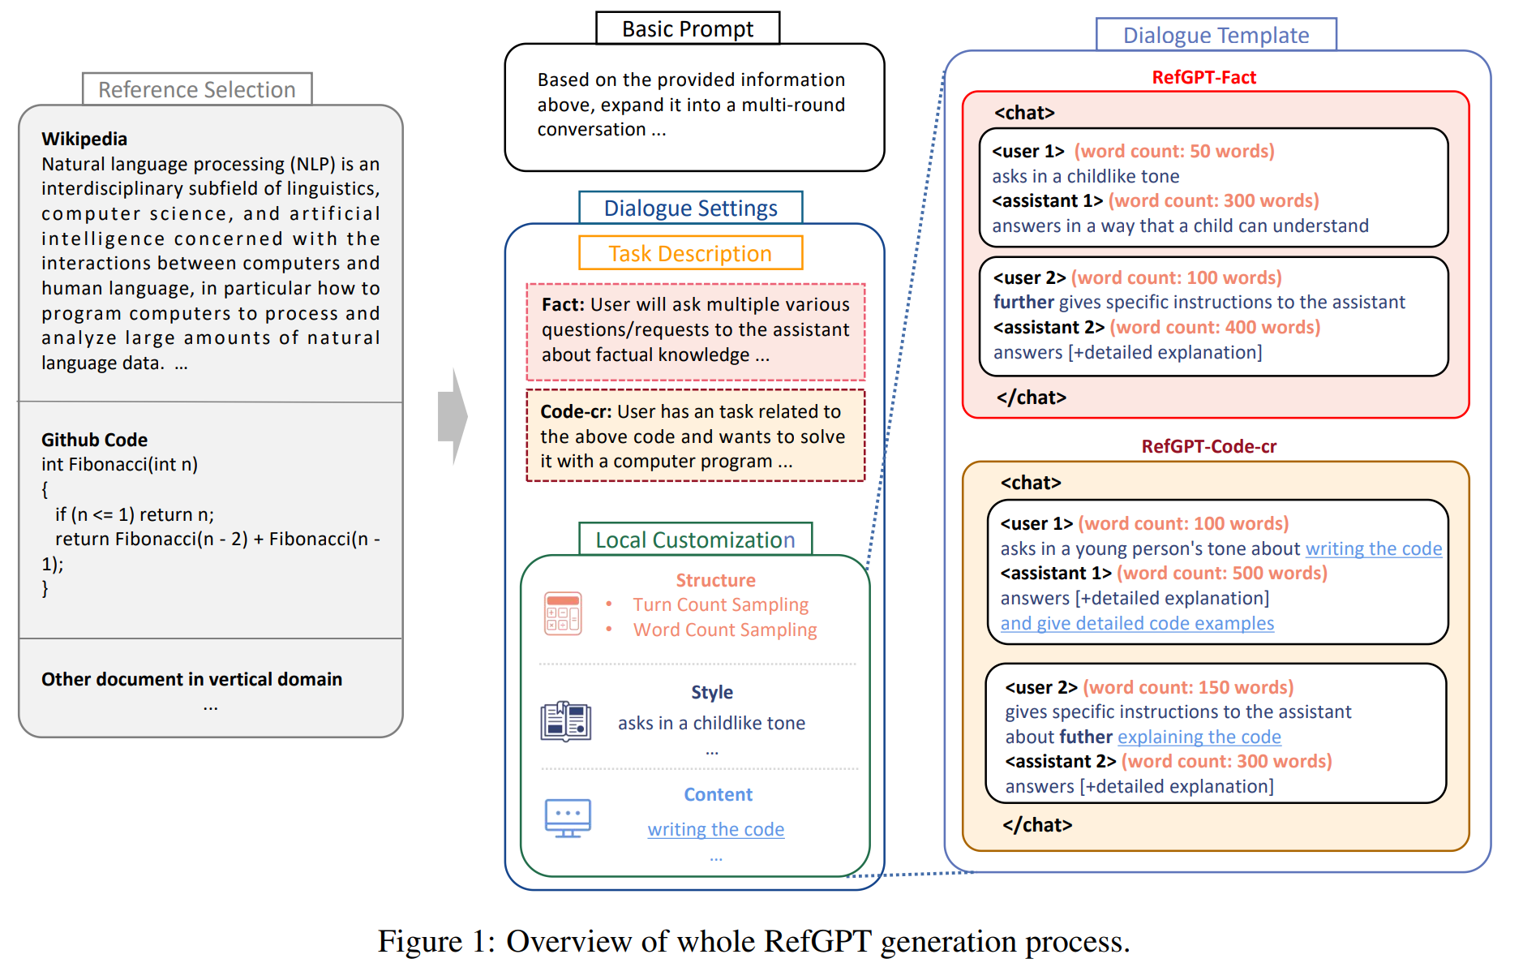
ReferGPT框架
Notes:
RefGPT 中的参考文献可以是一段未经提炼的纯文本，也可以是特定领域中高质量的可靠文档，其可信度决定了生成对话真实性的上限。为了便于生成符合基本要求的多轮对话，ReferGPT中设计了一套基本提示：1. 提示 LLM 根据所提供的参考文献生成多轮对话。2.. 指定生成对话所需的语言。参考文献的语言最好与要生成的对话一致。3. 指示 LLM 拒绝不合理的用户请求，如非法或不恰当的指令，同时提供适当的建议以阻止此类行为。这一提示有助于生成在一定程度上符合人类偏好的对话。4. 提供了编写 “系统 ”角色提示的选项,这种功能使用户可以在对话中使用 “系统 ”角色提示，以精确控制他们的回复。RefGPT 并不是无节制地生成对话，而是利用对话设置将参考信息转换为特定的对话格式，并定制每个语篇，如图中间所示。在对话设置中，我们首先指定任务描述，告诉 LLM 如何使用参考文献。然后，我们再定制对话的结构、风格和内容，这可以统称为本地定制。（1）我们首先要定义与参考文献的使用有关的对话生成任务，因为它依赖于我们旨在启动对话的参考文献的特定方面。例如，一段给定的程序代码可以引出多个场景（任务），如解释、创建或调试。（2）如果想生成 n 轮对话时，需要明确给出 n 对<用户>和<助手>对话对，让 LLM 遵循输出格式。另外还添加了数字标记来表示对话的第 i 轮，如 < 用户 i> 和 < 助手 i>，这样 LLM 就能更好地识别当前生成轮次的进度。对话模板：将本地自定义设置汇总到对话模板中，以便将参考信息转移到对话中。为了实现多样性，对对话中的每个语篇都进行了不同的本地定制设置采样，如图 1 最右侧所示。1. 对于对话结构，通过加权采样来设置回合数。将从高斯分布中抽取用户和助手在每句话中的字数。2. 对于对话风格，构建一个对话风格库，以对风格设置进行抽样。3. 对于对话内容，根据任务（事实知识、代码等）构建一个内容库，以对内容设置进行采样。

Slide 23
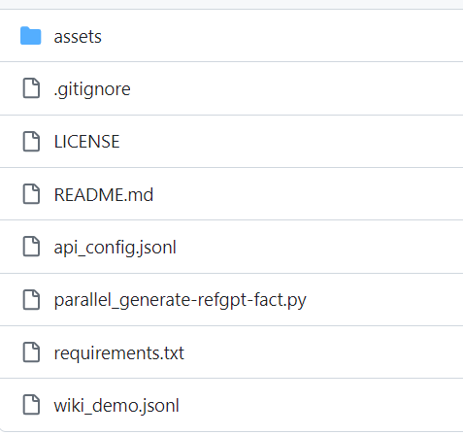
ReferGPT项目使用
ReferGPT项目文件结构：
其中，py文件是项目的核心源代码，可在其中进行本地化的对话结构、风格定制；
Wiki_demo.jsonl是示例的输入参考资源文件；
Api_config.jsonl是所使用LLM的访问API;

Slide 24
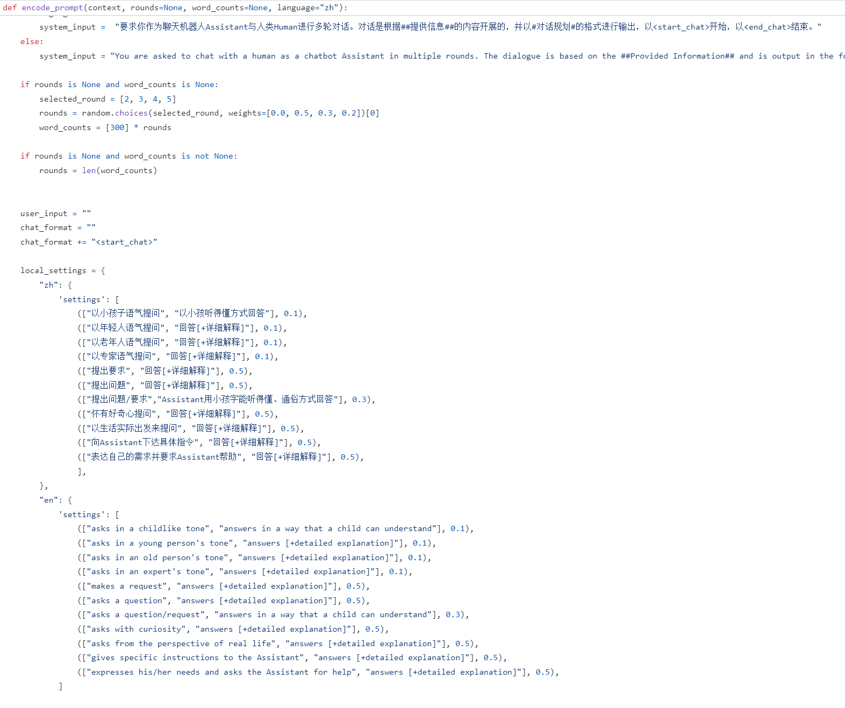
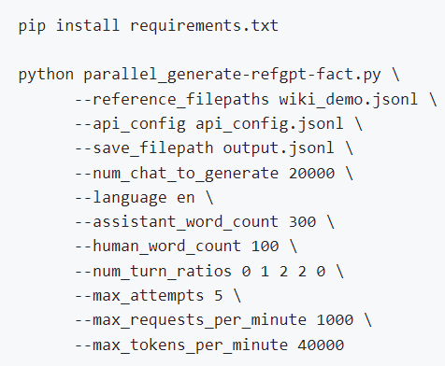
ReferGPT项目使用
运行ReferGPT进行多轮对话数据生成可使用以下指令：

Slide 25
04
基于Llama-factory项目的古籍翻译指令数据集微调实战

Slide 26
LLaMA-Factory项目介绍
LLaMA-Factory是北京航空航天大学开源的大模型训练框架，专为大型语言模型的微调而设计。其功能特点包括：
a.支持高效且低成本地对100多个模型进行微调；
b.提供了友好的用户界面，无需编写代码即可轻松定制和微调LLMs；
c.支持多个数据集选项，用户可以选择自带的数据集或自己生成的数据集进行微调；
d.集成了业界广泛使用的微调方法和优化技术，如LoRA、GaLore、DoRA等；
e.支持集成TensorBoard、VanDB和MLflow等监控工具，实时健康训练过程和评估模型性能；
f.提供了基于vLLM的OpenAI风格API、浏览界面和命令行接口，实现快速推理。
网址：https://github.com/hiyouga/LLaMA-Factory

Slide 27
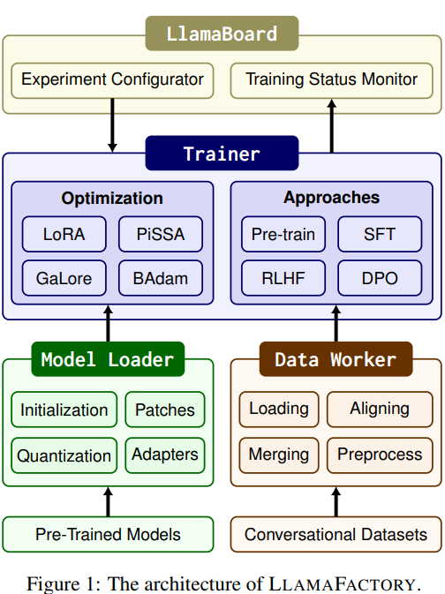
LLaMA-Factory项目介绍
LLaMA-Factory主要通过Trainer类来实现训练流程，通过设置数据集、模型选型、训练类型、微调超参、模型保存，以及训练状态监控等信息，来开启训练。

Slide 28
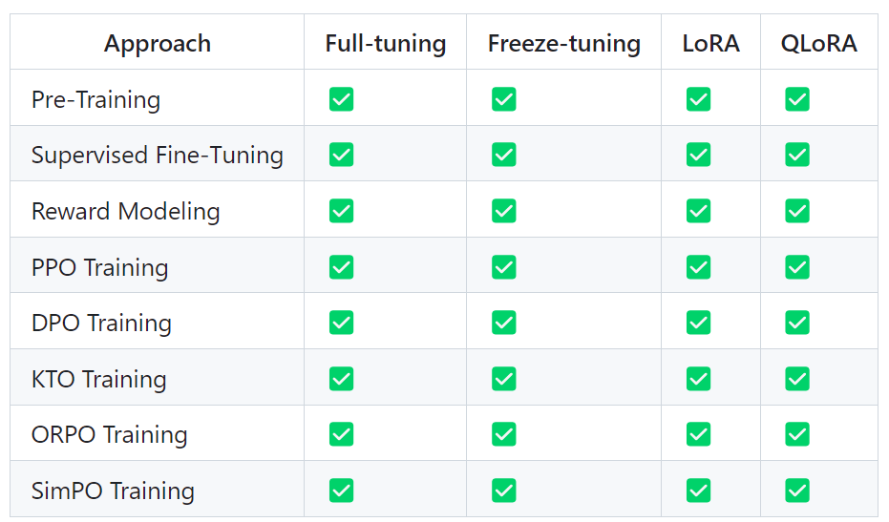
LLaMA-Factory项目介绍
Full-tuning即全参数微调（Full Parameter Fine Tuning）：全参数微调涉及对模型的所有权重进行调整，以使其完全适应特定领域或任务。这种方法适用于拥有大量与任务高度相关的高质量训练数据的情况，通过更新所有参数来最大程度地优化模型对新任务的理解和表现。
Freeze-tuning 即冻结（Freeze）监督微调：在这种微调方式中，部分或全部预训练模型的权重被冻结（即保持不变不再训练），仅对模型的部分层（如最后一层或某些中间层）或新增的附加组件（如任务特定的输出层或注意力机制）进行训练。这样可以防止预训练知识被过度覆盖，同时允许模型学习针对新任务的特定决策边界。

Slide 29
LLaMA-Factory项目介绍
LoRA（Low-Rank Adaptation）：通过向模型权重矩阵添加低秩矩阵来进行微调，既允许模型学习新的任务特定模式，又能够保留大部分预训练知识，从而降低过拟合风险并提高训练效率。
QLoRA：指Quantized Low-Rank Adaptation技术，它结合了低秩调整与量化技术，以实现高效且资源友好的微调。它将原始的参数矩阵量化为 4 比特，而低秩参数部分仍使用 16 比特进行训练，在保持微调效果的同时进一步节省了显存开销。

Slide 30
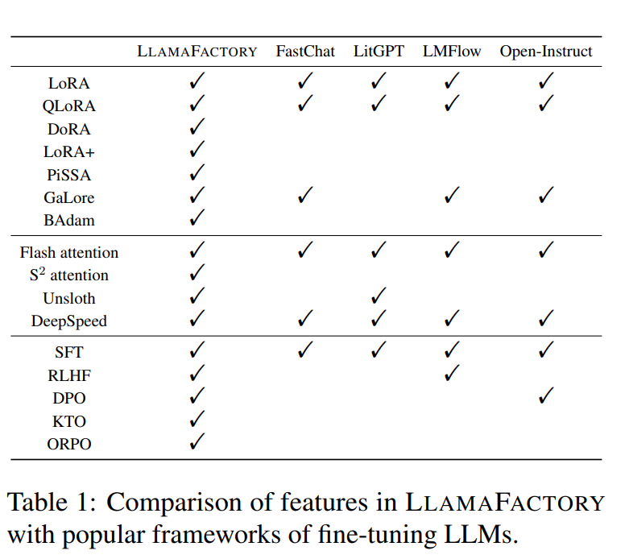
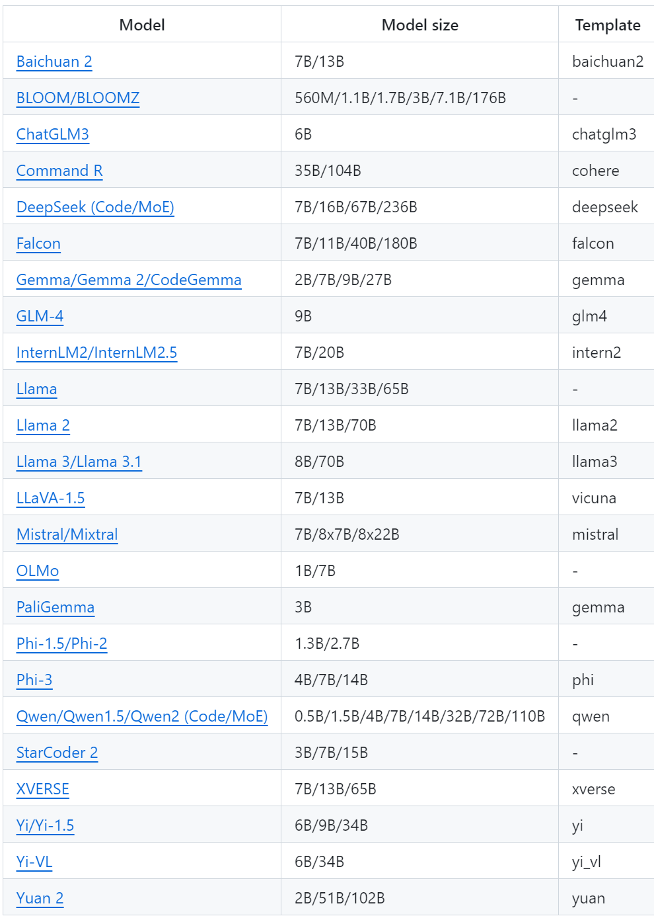
LLaMA-Factory项目介绍
与其他微调框架的对比：
支持的模型：

Slide 31
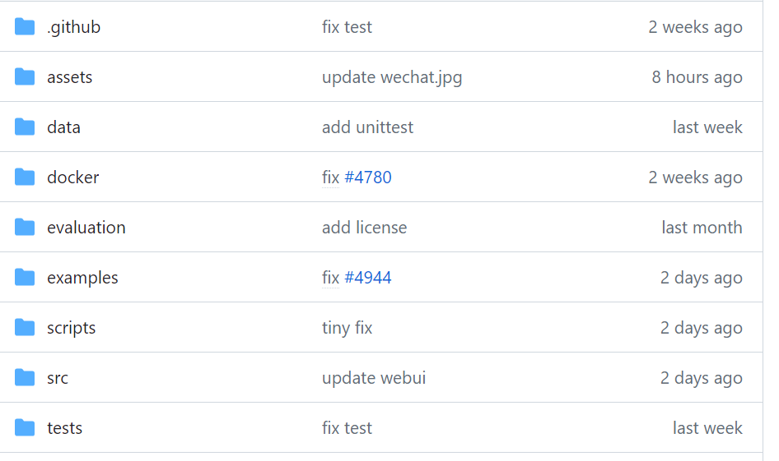
LLaMA-Factory项目安装及使用
以conda环境为例，一般的安装步骤如下：
a.克隆LLaMA-Factory项目：通过Git克隆LLaMA-Factory的源代码到本地；
项目结构如下：Src目录下的llamafactory存放的项目源码; Data目录下存放着各种预置数据集，以及数据集配置文件dataset_info.json;可以在src/llamafactory/data/-template.py 中添加自己的对话模板;

Slide 32
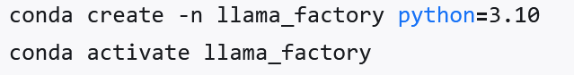
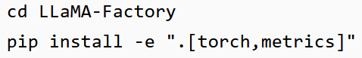
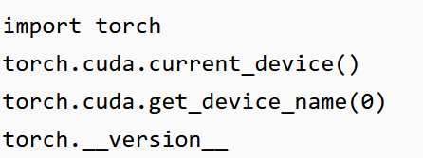
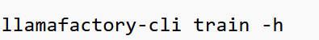
LLaMA-Factory项目安装及使用
b.创建Python环境：使用conda 创建一个新的Python环境并激活。
c.安装依赖：进入项目目录，安装必要的Python依赖库。
安装后可使用以下命令做简单的环境校验：
同时可以基于下列命令获取训练相关的参数指导，以校验基础安装是否成功：

Slide 33
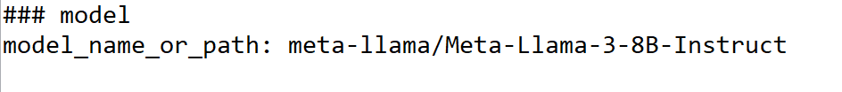
LLaMA-Factory项目安装及使用
d.目标训练模型文件下载：
该项目支持通过模型名称直接从huggingface或者modelscope下载模型，也可以手动下载后使用绝对路径来控制模型使用和加载。以Meta-Llama-3-8B-Instruct为例，手动下载可以通过以下方式：
通过模型名称直接下载需要将huggingface或modelscope上的模型名称传入model_name _or_path参数中，以yaml文件为例，其格式如下：

Slide 34
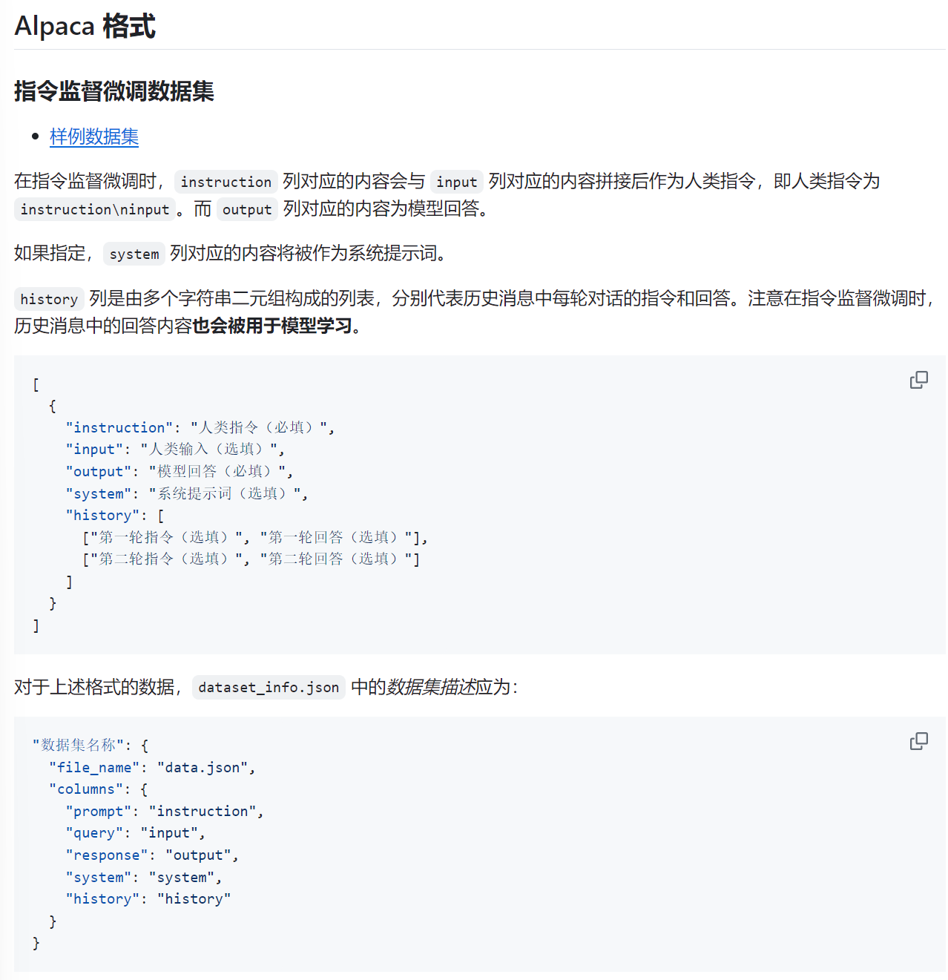
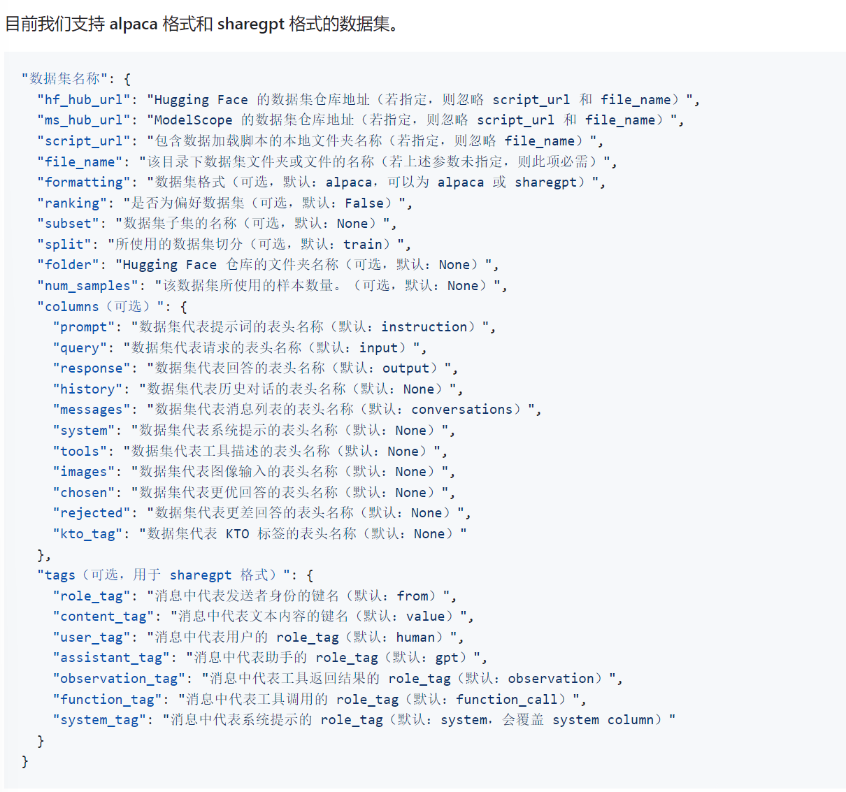
LLaMA-Factory项目安装及使用
e.数据准备：关于数据集文件的格式，参见data/README_zh.md的内容。可以使用 HuggingFace / ModelScope 上的数据集或加载本地数据集。使用自定义数据集时，请更新 data/dataset_info.json 文件，进行数据集名称、数据集字段以及数据集路径的配置。

Slide 35
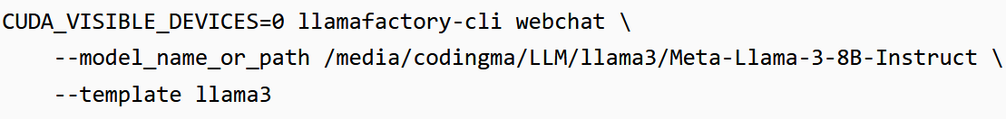
LLaMA-Factory项目安装及使用
f.原始模型直接推理：LLaMA-Factory带了基于Gradio开发的ChatBot推理页面，可以帮助模型效果测试。在LLaMA-Factory目录下执行以下命令即可：
示例，使用网页版本直接推理：
如果需要使用命令行版本直接进行推理，将webchat更换为chat即可。
在最新版LLaMA-Factory项目中，所有的命令行入口都可以使用llamafactory-cli，通过不同的参数控制当前需要实现的功能。当然也可以继续使用python指令运行指定文件，实现不同的任务。

Slide 36
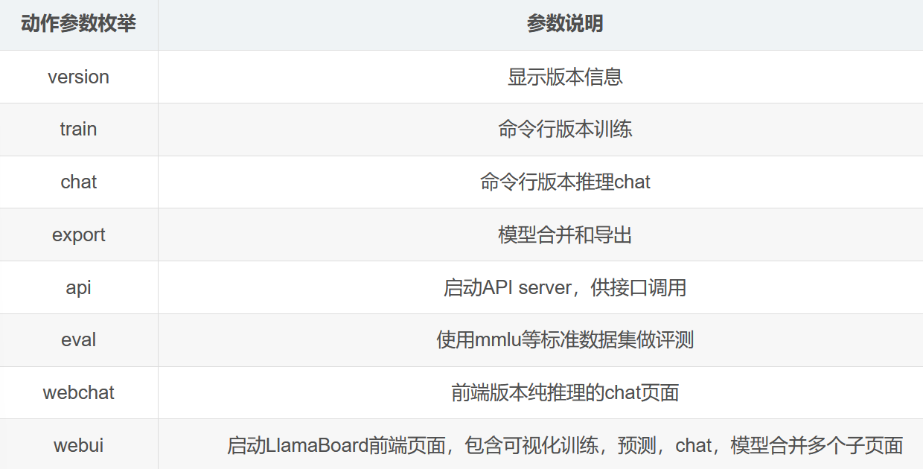
LLaMA-Factory项目安装及使用
下列图片为参数的所有可选项：
另外两个关键参数的解释如下：
model_name_or_path: 模型名称（huggingface或者modelscope上的标准定义，如“meta-llama/Meta-Llama-3-8B-Instruct“）,或者是本地下载的模型绝对路径。
template: 模型问答时所使用的prompt模板。
除上述命令外，也可以使用yaml配置文件来传递参数，如：

Slide 37
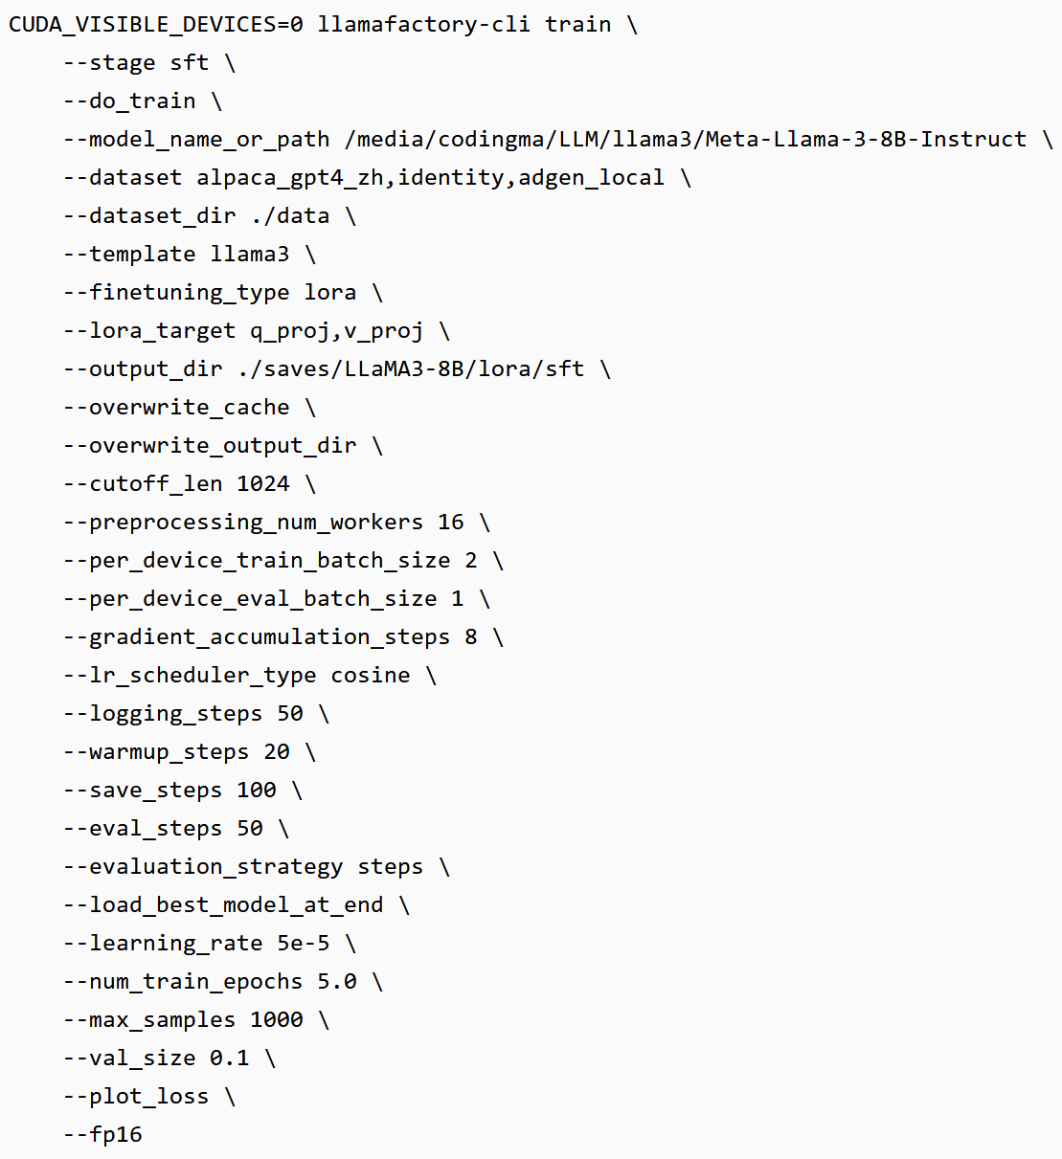
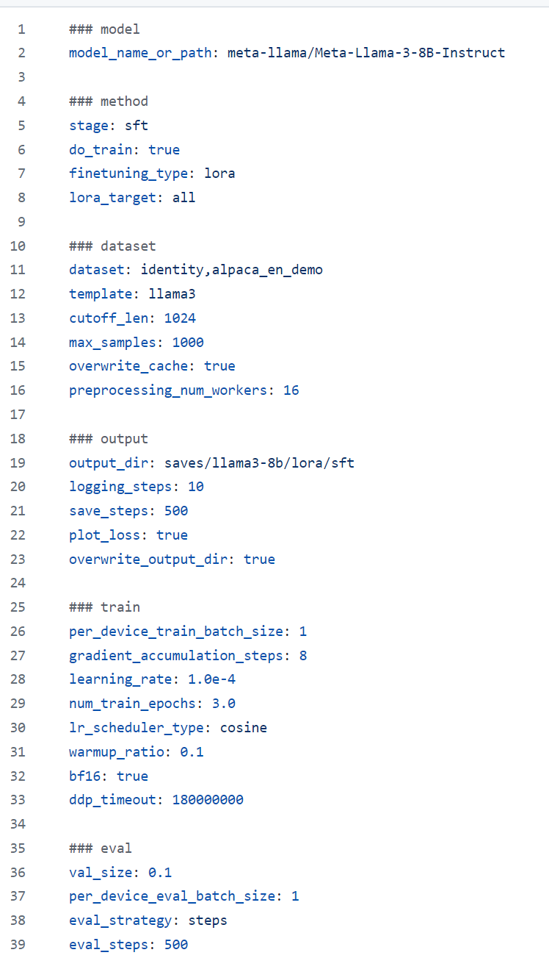
LLaMA-Factory项目安装及使用
g.训练脚本
以基于LoRA的sft指令微调为例, 可以使用bash命令将训练参数传入train.py文件。
也可以使用yaml配置文件来传输参数，完成训练，使用以下命令：
llamafactory-cli train examples/train_lora /llama3_lora_sft.yaml
Yaml文件格式示例：
Notes:
此处也可以使用llamafactory-cli webui命令启动web UI服务，直接在可视化网页上进行微调训练。但该服务目前只支持单卡训练，此处不展开介绍，

Slide 38
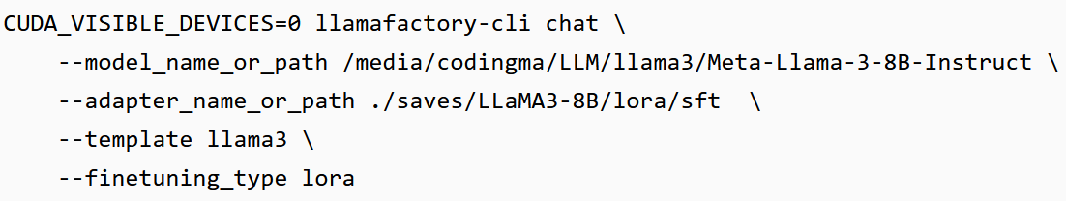
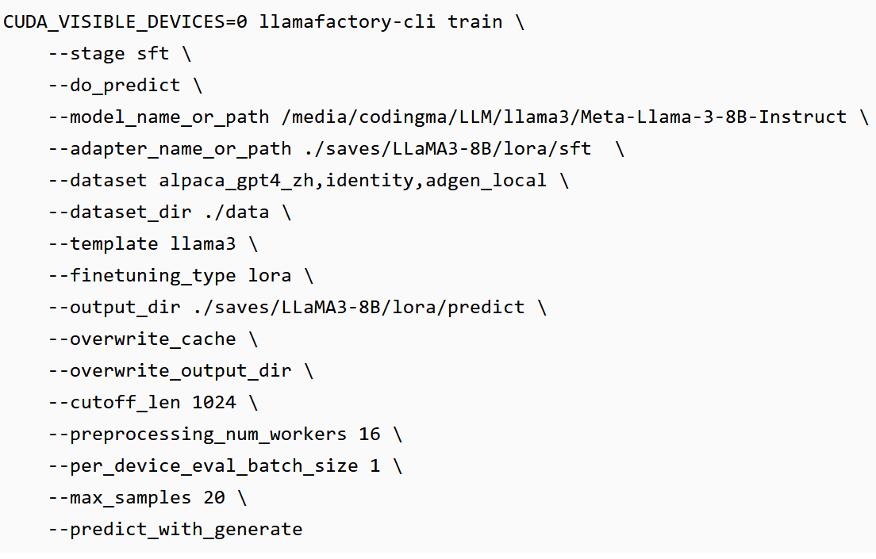
LLaMA-Factory项目安装及使用
训练完成后可以在设置的output_dir路径下看到checkpoint文件和LoRA保存的结果。当基于LoRA的训练进程结束后，需要合并微调后的权重文件与原始文件，并基于合并后的模型进行推理。
动态合并LoRA的推理：可以使用命令行做交互：
也可以批量预测和效果评估：

Slide 39
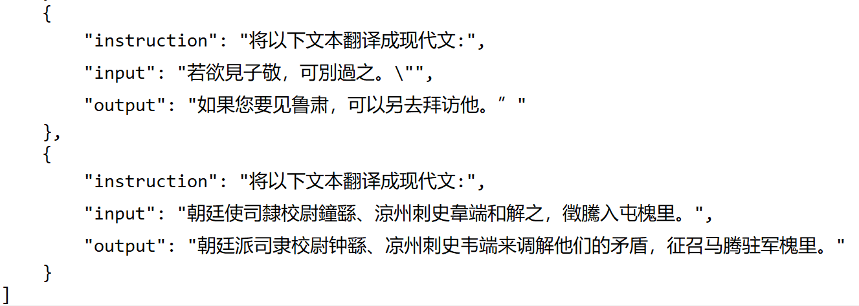
古籍翻译指令数据集微调实战
以命令行脚本训练为例，古汉语翻译指令数据集微调旨在使基座模型更好地适应古汉语翻译任务。本节以Xunzi-Qwen2-7B为目标训练模型来介绍基于LLaMA-Factory项目的指令微调过程。
（1）自定义数据集
参照Alpaca格式的数据集样例，整个数据集是一个json对象的list，并将其根据一定比例划分为训练集与测试集。自定义的古汉语翻译的指令数据集具体格式如下图：
其中, instruction与input的对应内容会被拼接起来作为人类指令，属于Zero shot prompts ，output作为标准 回答。示例中的instruction形式单一，在实际应用场景中可根据需要将其设计地更加多样化。同时也可引入few-shot prompts，即在instruction部分引入少量案例来提供给模型进行学习，引导模型朝着特定任务的方向进行优化调整。

Slide 40
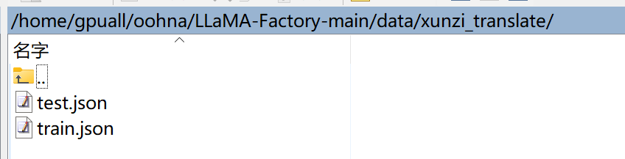
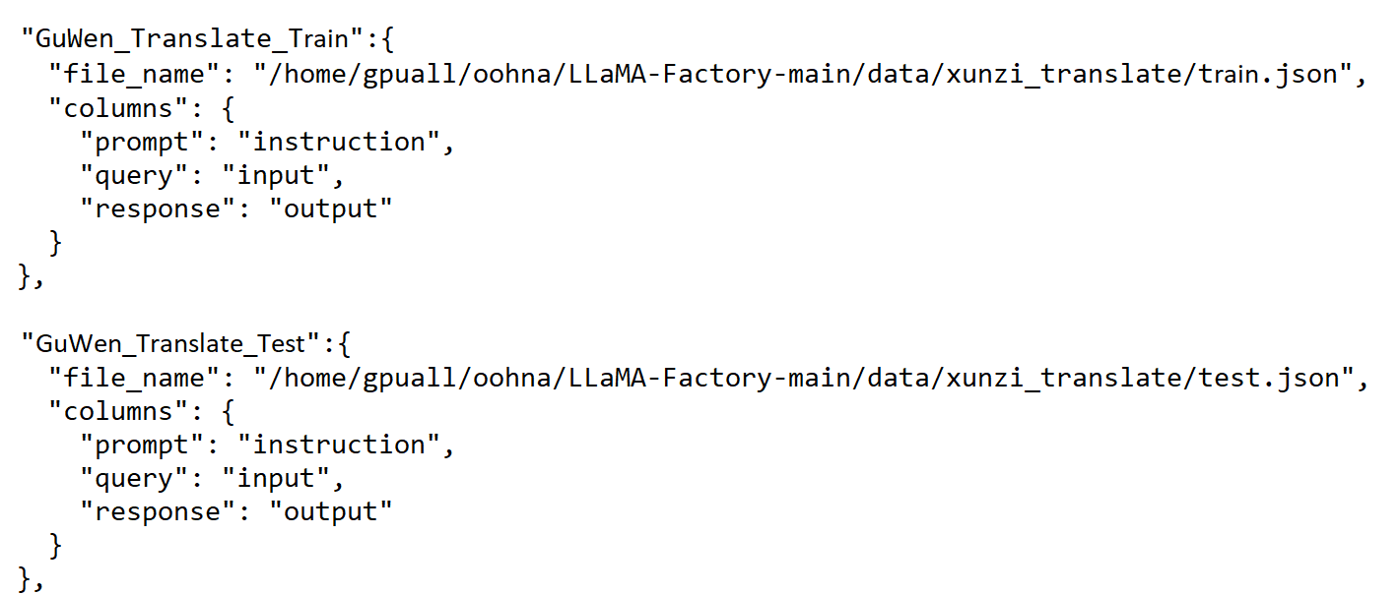
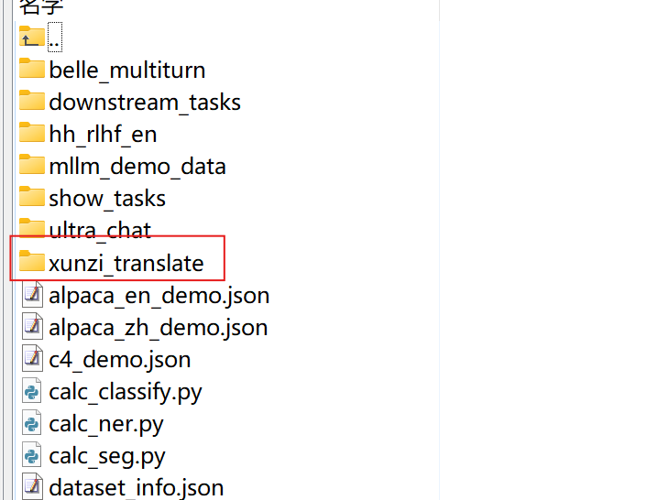
古籍翻译指令数据集微调实战
（2）注册数据集
根据LLaMA-Factory项目规定，所使用的训练和测试数据集均要在data/dataset_info.json文件中进行注册，其步骤如下：
首先，将训练和测试数据集复制到data目录下：
然后修改data/dataset_info.json，自定义数据集名称，指定数据集具体文件位置，并定义原数据集的输入输出和标准格式之间的映射关系，这样就完成了注册。需要注意的是，训练集和测试集需要分开注册。

Slide 41
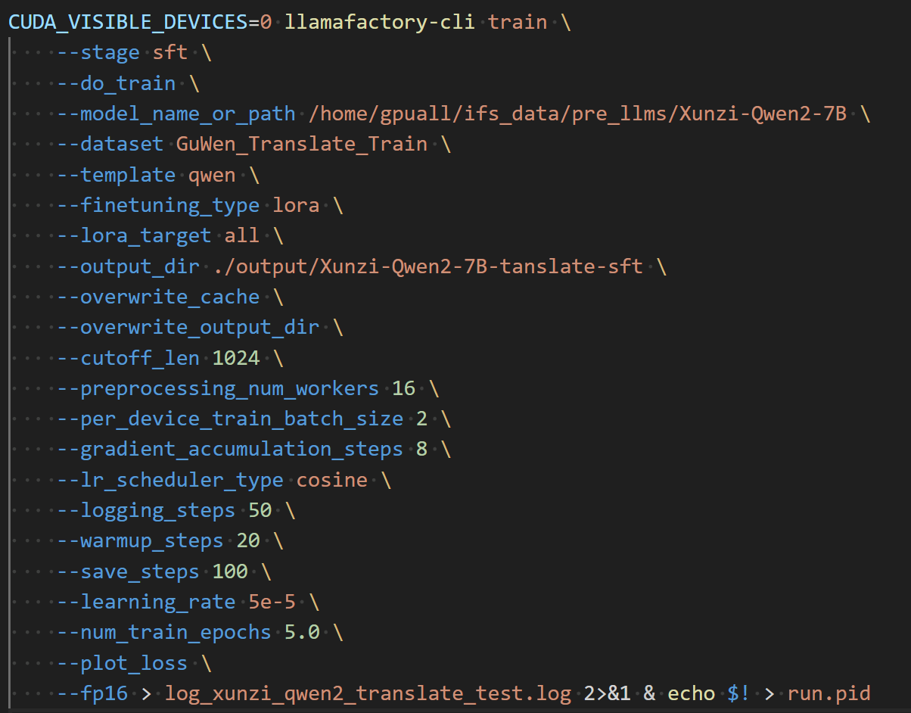
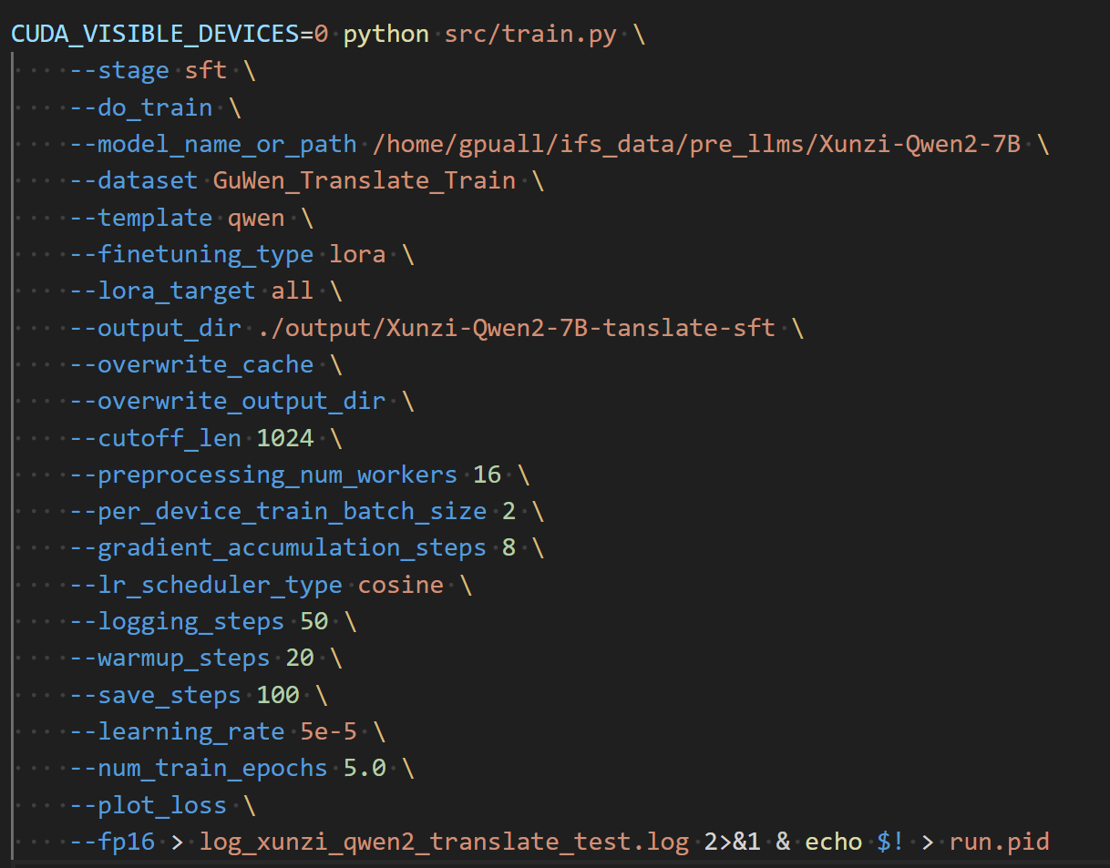
古籍翻译指令数据集微调实战
（3）命令脚本参数配置
在数据集准备好并完成注册之后，我们就可以开始准备训练了，本节以Xunzi-Qwen2-7B为例，目标是让Xunzi-Qwen2-7B能够学会将古文翻译成现代文。
首先是单卡的指令监督微调命令行脚本。上述llamafactory-cli train命令也可以替换为python src/train.py

Slide 42
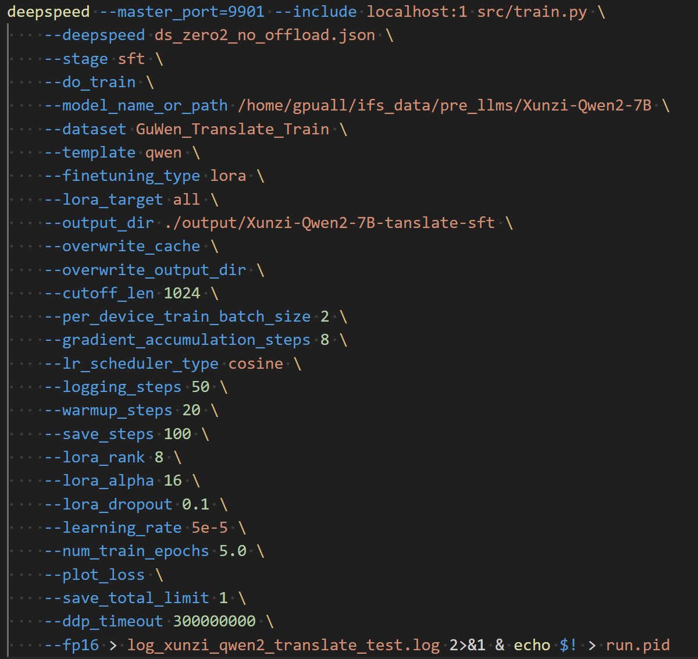
古籍翻译指令数据集微调实战
（3）命令脚本参数配置
若需要多卡运行，将CUDA_VISIBLE_ DEVICES指定多张显卡即可，如CUDA _VISIBLE_DEVICES=0,1,2,3。
同样还可以基于Deepspeed框架加速训练和推理，添加deepspeed config参数，include指定服务器，master_port指定端口。
上述命令中：
>log_xunzi_qwen2_translate_test.log 2>&1 & echo $! > run.pid 能够指定日志输出路径和文件并记录程序的pid。

Slide 43
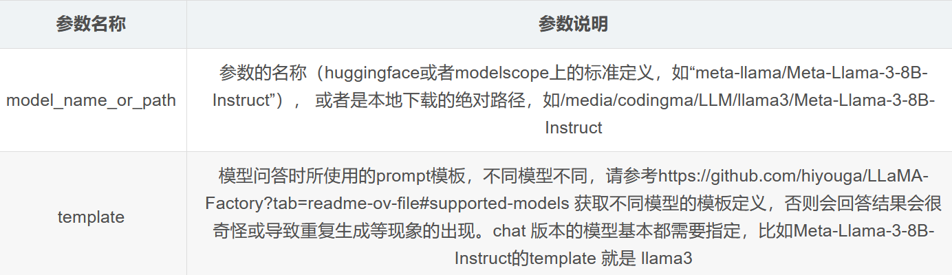
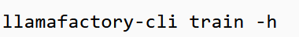
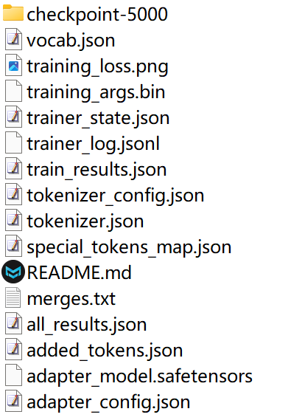
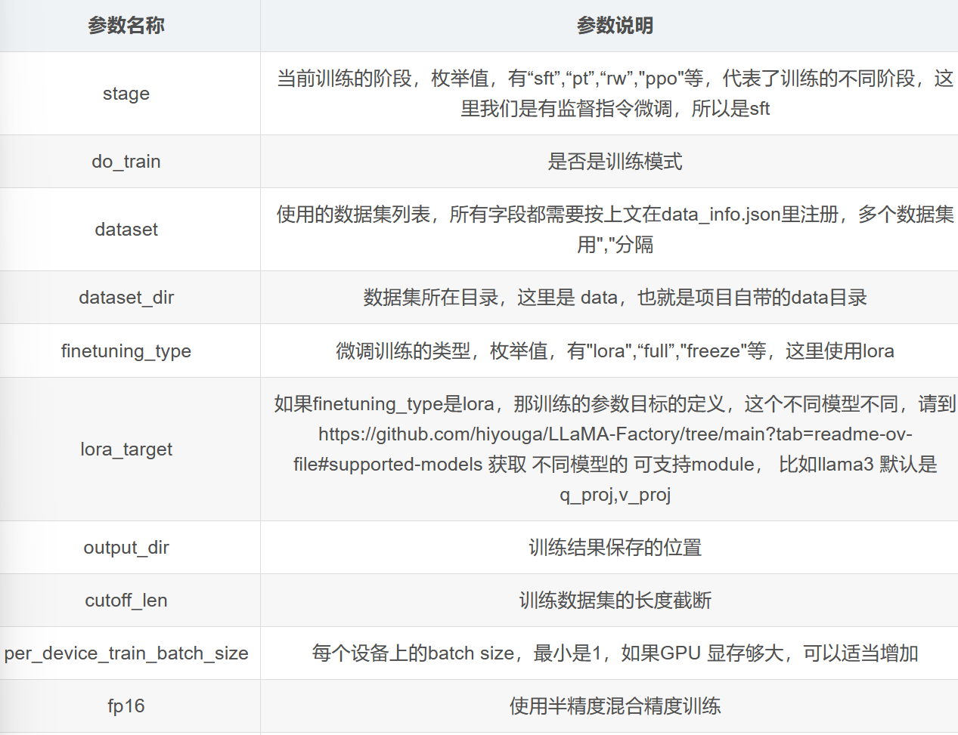
古籍翻译指令数据集微调实战
（3）命令脚本参数配置
关于参数的完整列表和解释可以通过如下命令来获取：
上述所有命令均写在bash文件中，运行bash文件，即可开始训练。如：sh run _sft.sh
训练过程中，系统会按照logging_steps的参数设置，定时输出训练日志，包括当前的loss和训练进度等，完成后在设置的output_dir下能看到如有图所示内容：

Slide 44
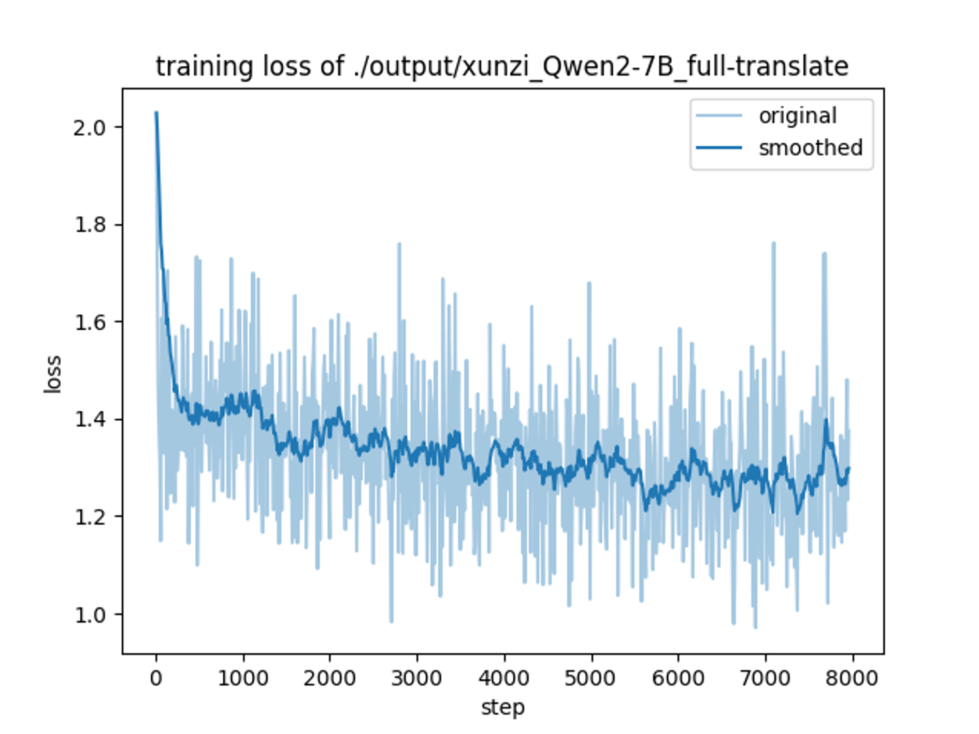
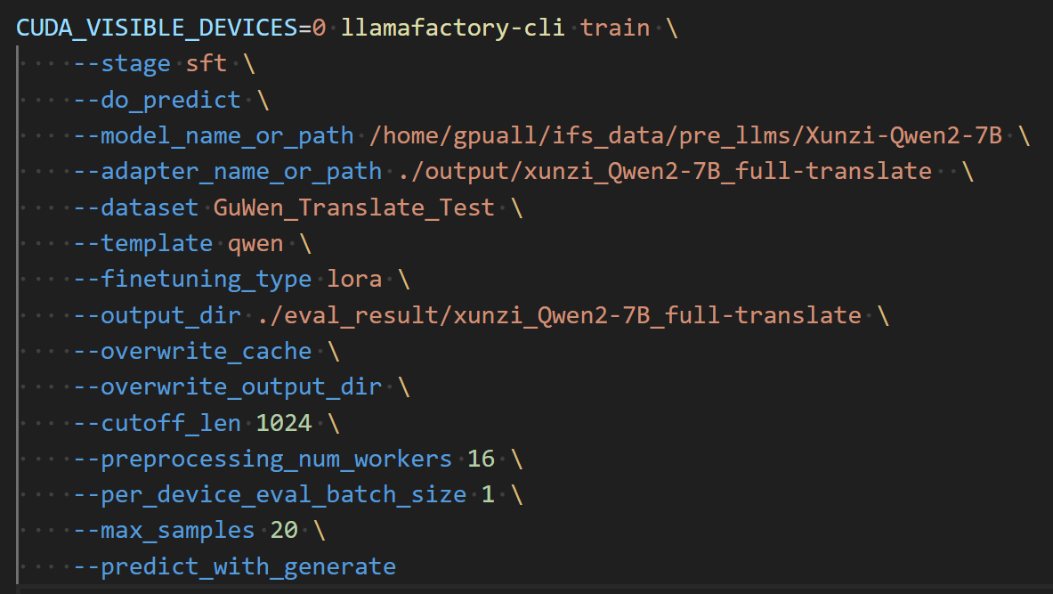
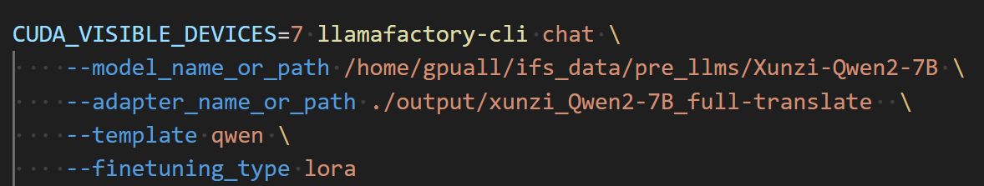
古籍翻译指令数据集微调实战
（3）命令脚本参数配置
其中，adapter开头的文件为LoRA微调保存的结果，后续用于模型推理融合；training_loss和trainer_log等记录了训练的过程指标，其他文件使训练时各种参数的备份。training_loss的图片：
正常情况下，loss值会随着训练进程慢慢变小，直至趋于不变。
（4）模型推理及合并导出
当基于LoRA的训练进程结束后，可以使用命令行来做交互进行推理，也可以批量进行推理，并基于BLEU和Rouge指标来评估模型生成效果，其命令脚本如右图：

Slide 45
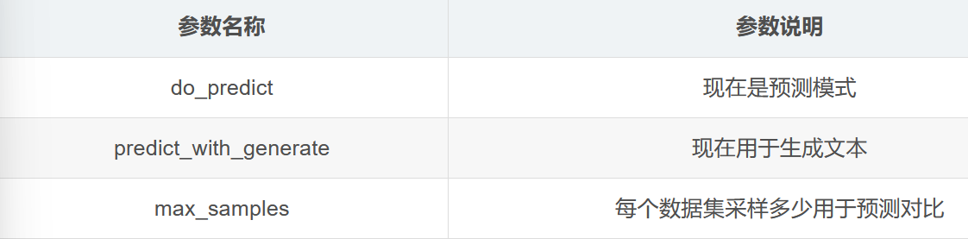
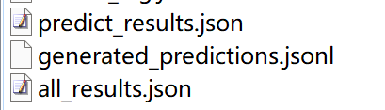
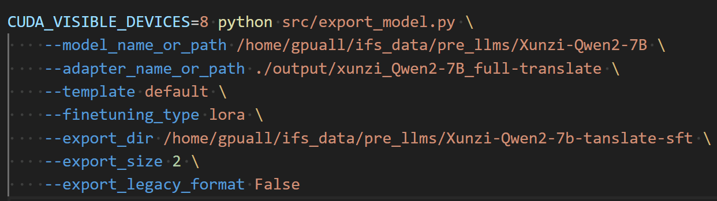
古籍翻译指令数据集微调实战
（4）模型推理及合并导出
与训练脚本的主要参数区别：
最后会在output_dir下生成如右图所示内容。其中 generated _predictions.jsonl 文件输出了要预测的数据集的原始label和模型predict的结果，predict_results.json给出了原始label和模型predict的指标计算结果。
如果想要把训练的LoRA和原始的大模型进行融合，输出一个完整的模型文件，可以使用右图所示命令：
指令中的python src/export_model.py可以替换为llamafactory-cli export。
合并后的模型可以自由地像使用原始模型一样应用到其他下游环节，也可以递归地继续用于训练。

Slide 46
05
基于Llama-factory项目的古籍实体识别数据集微调实战

Slide 47
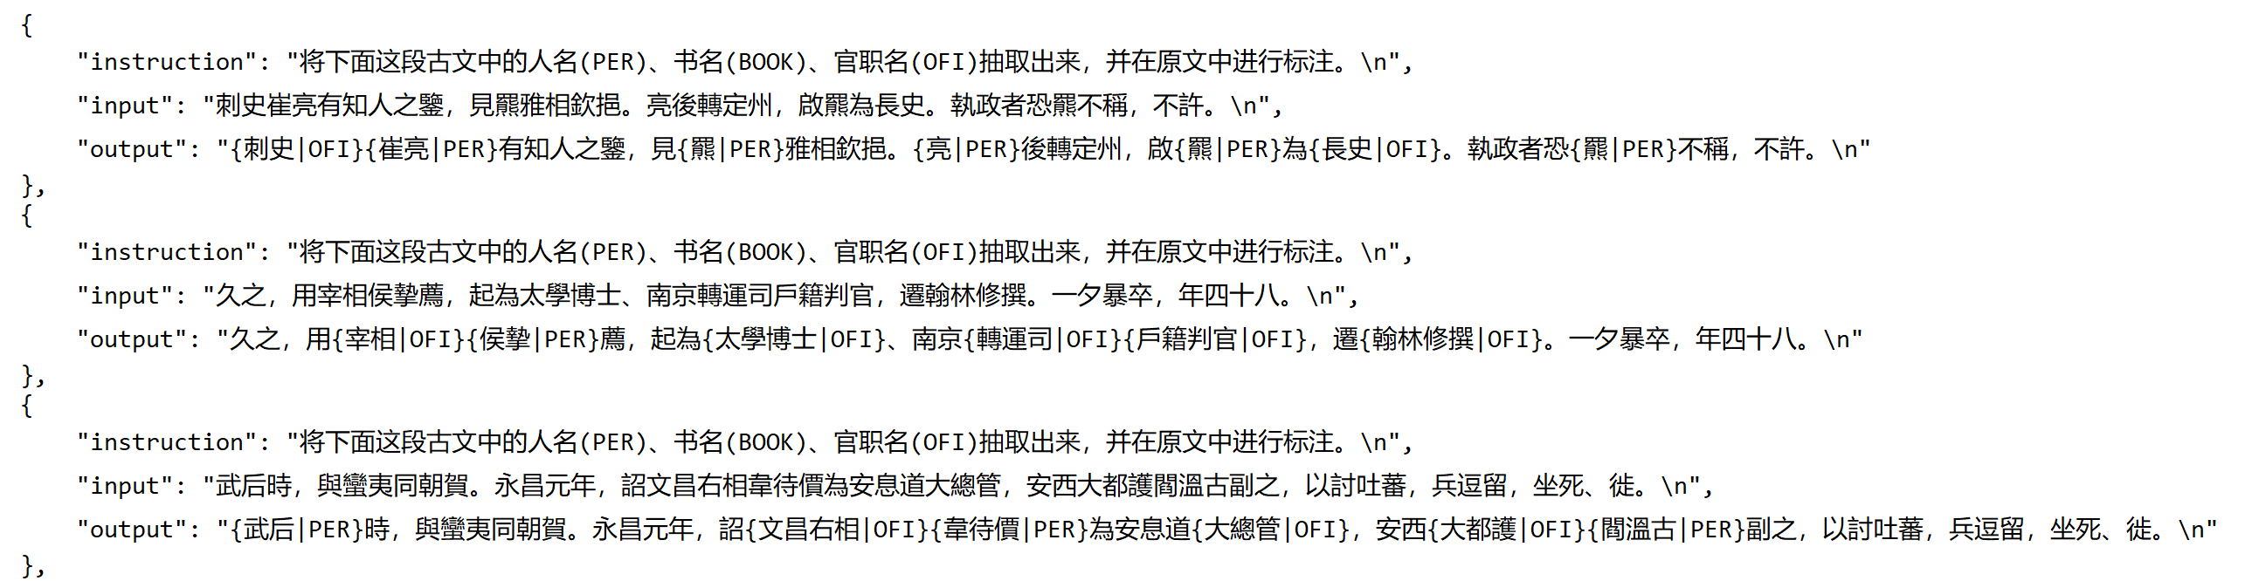
古籍实体识别数据集微调实战
这一部分的实战过程与古籍翻译数据集的微调实战过程相同，其区别在于自定义数据集内容的差异。古籍实体识别的数据集示例见下图：

Slide 48
06
基于混合数据集微调古籍对话大模型

Slide 49
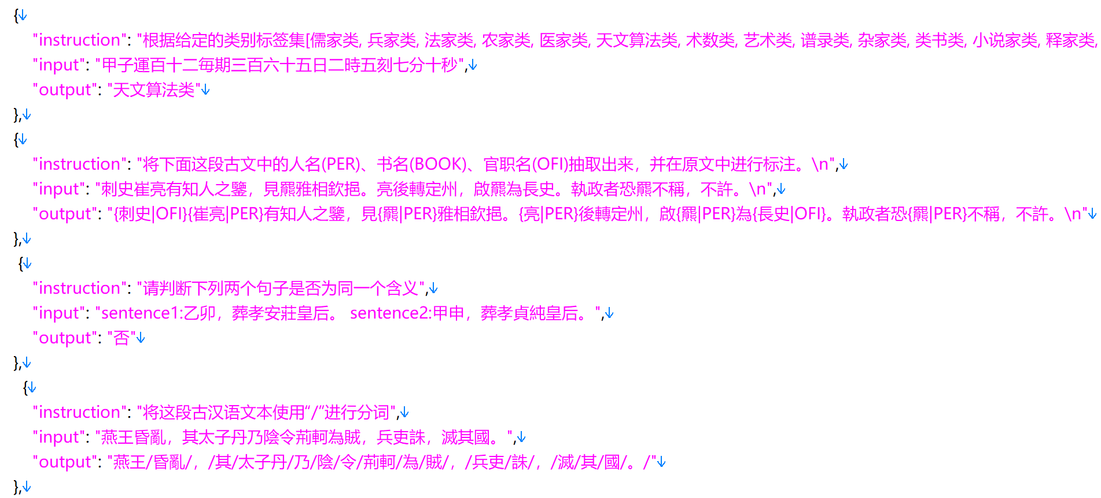
基于混合数据集微调古籍对话大模型
这一部分实战与前述实战过程有两个差异，第一个差异在于训练的模型不同；第二个差异在于指令数据集类型不同，本次实战基于混合数据集进行微调，目的在于增强古籍对话大模型的泛化能力。

Slide 50
08
全参数微调与多轮对话实现

Slide 51
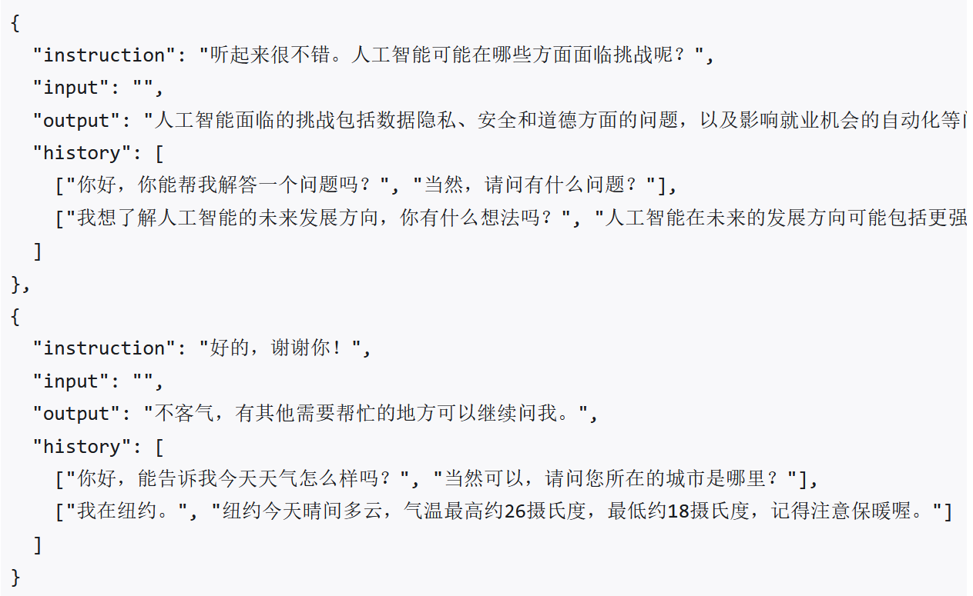
全参数微调与多轮对话实现
全参数微调实战过程中，需要将训练、推理及合并导出的finetuning_type参数类型设置为full, 其他步骤同前述Lora微调过程。此外，多轮对话的实现需要基于多轮对话指令数据集进行训练，可以基于ReferGPT去生成相关数据集。其数据集一般格式如下：

Slide 52
感谢倾听

